Slide 1

텍스트마이닝을 활용한
빌보드 차트 노래가사 분석
강도영 |
김영석 |
박수진 |
양준혁 |
이현경 |

Slide 2
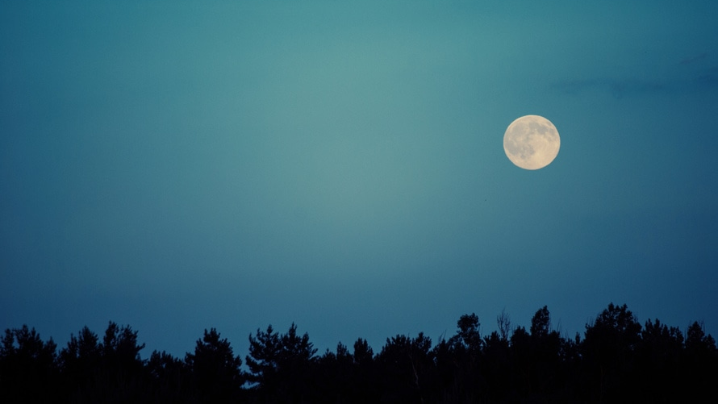
CONTENTS
데이터 소개
연도별 분석
장르별 분석
예측 및 결론

Slide 3
CONTENTS1
데이터 소개
Notes:
ㅇㄴㄻㄴㅇㄹㄴㅇㅁㄹㄴ

Slide 4
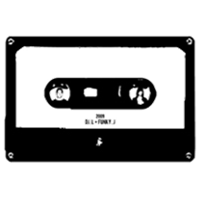

분석 목적
한국 노래와 다르게 외국 노래는 멜로디보다 가사!
텍스트 마이닝을 통해 각 노래의 가사를
연도와 장르에 따라 비교해보고자 한다.

Slide 5
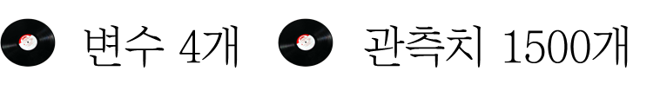
데이터 소개
Year | Song | Artist | Lyrics
2001 | Hanging by a moment | Lifehouse | I’m desperate for changing~
2001 | Fallin | Alicia keys | I keep on fallin in and out of love ~
… | … | … | …
… | … | … | …
2015 | How deep is your love | Calvin harris and Disciples | I want you to breathe me~

Slide 6
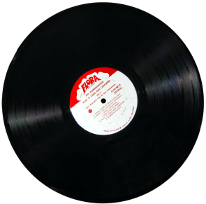
데이터 소개
본 데이터
연도(2016,2017)
각 노래의 장르(Pop, Rock, R&B, … )
1~2개의 노래를 가진 장르(Drama, Jazz, … )
변수 5개
관측치 1642개
(연도 노래 가수 가사 장르)

Slide 7

데이터 소개
Year | Song | Artist | Lyrics | Genre
2001 | hanging by a moment | Lifehouse | I’m desperate for changing ~ | Rock
… | … | … | … | …
2016 | Love yourself | Justin Bieber | For all the times that you rain ~ | Pop
… | … | … | … | …
2017 | Look at me | xxxtentacion | Ayy I'm like Bitch who is ~ | Hip-Hop

Slide 8
CONTENTS2
연도별 분석

Slide 9
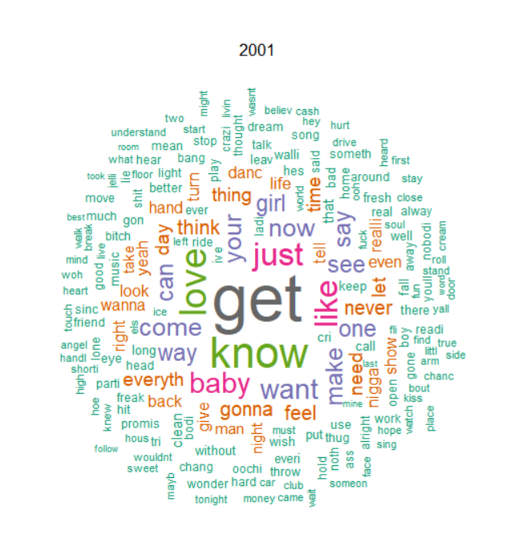
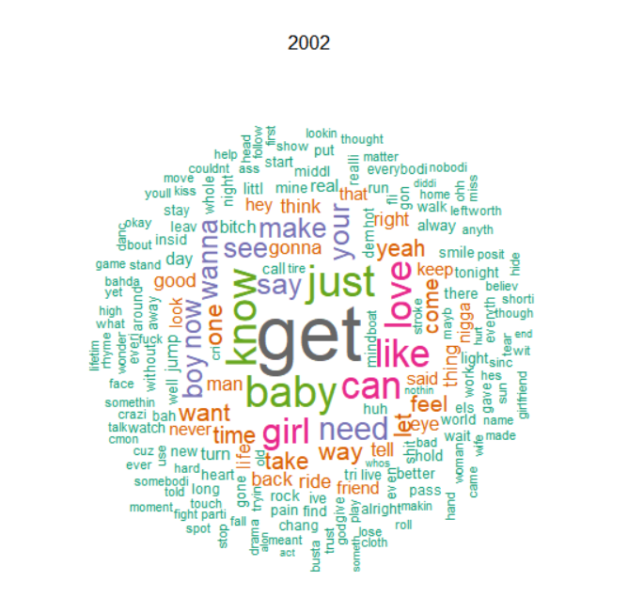
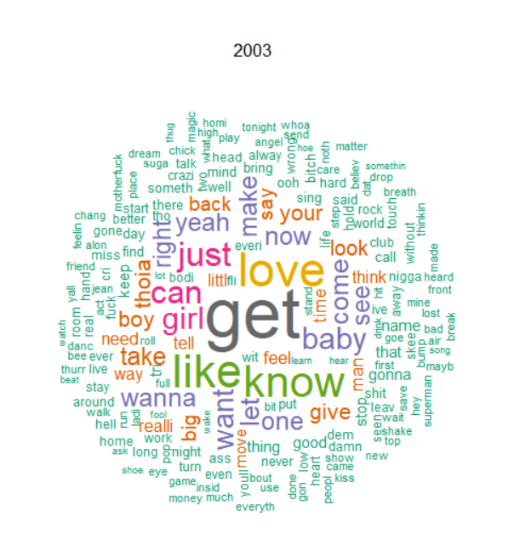
연도별 워드 클라우드

Slide 10
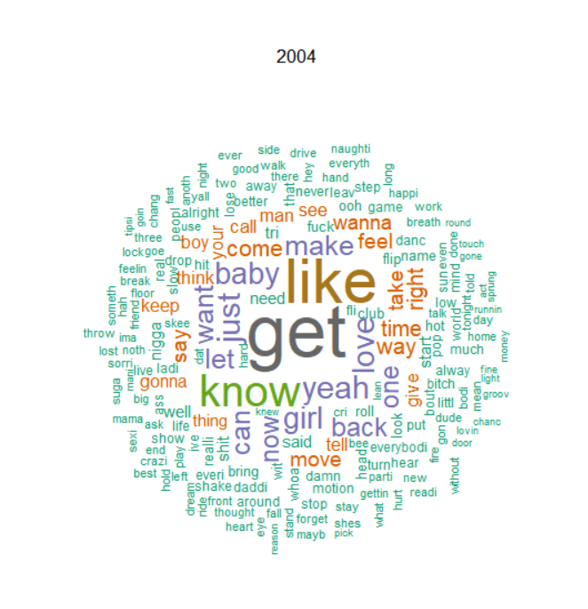
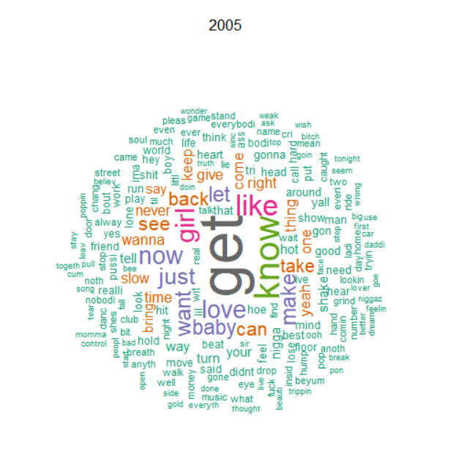
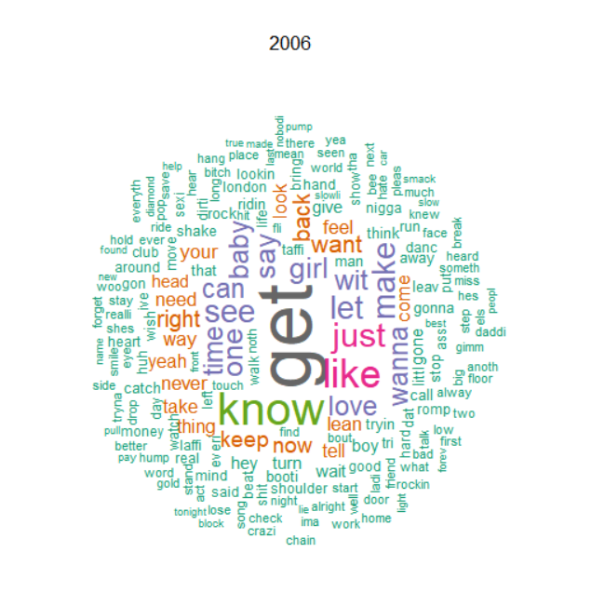
연도별 워드 클라우드

Slide 11
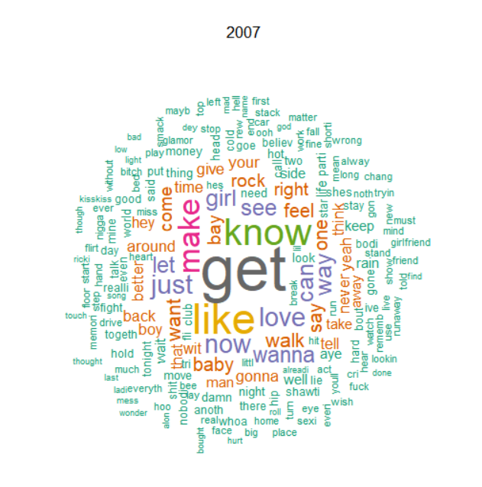
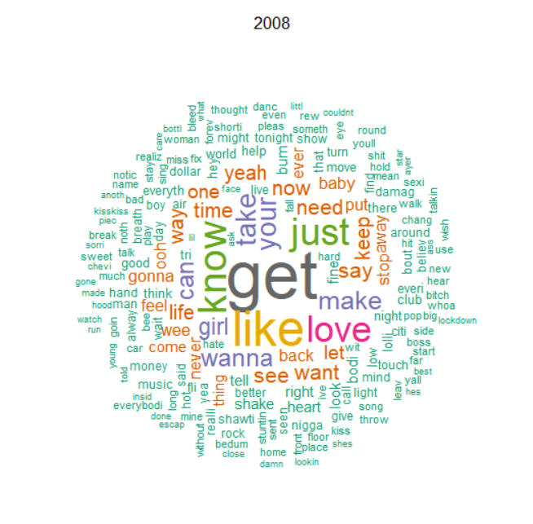
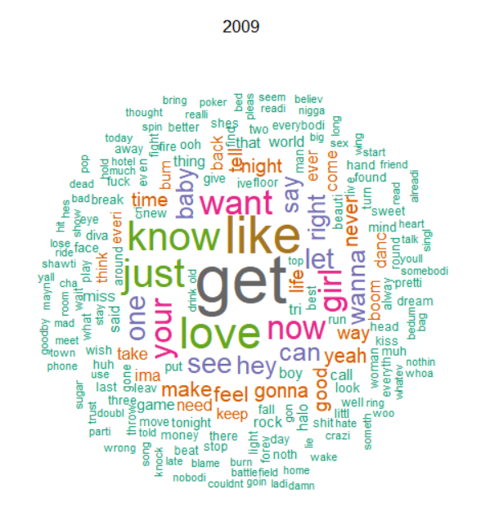
연도별 워드 클라우드

Slide 12
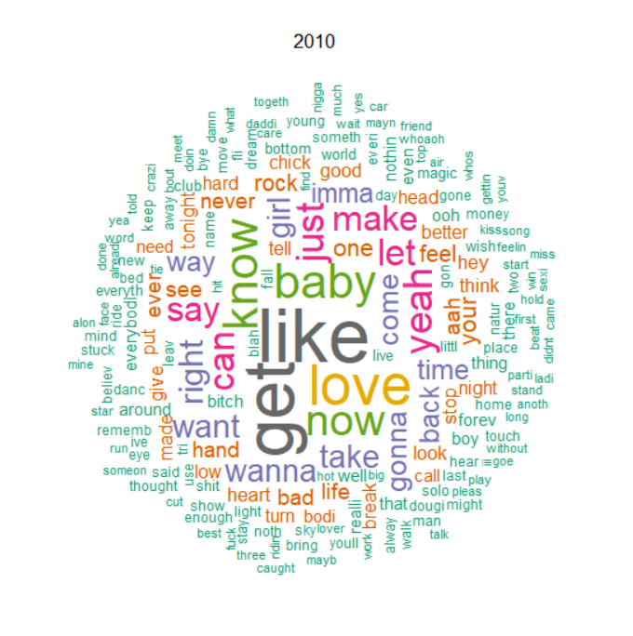
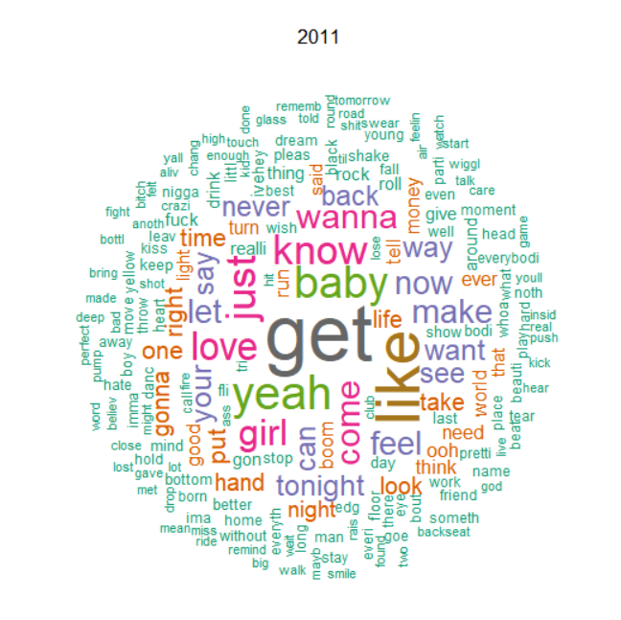
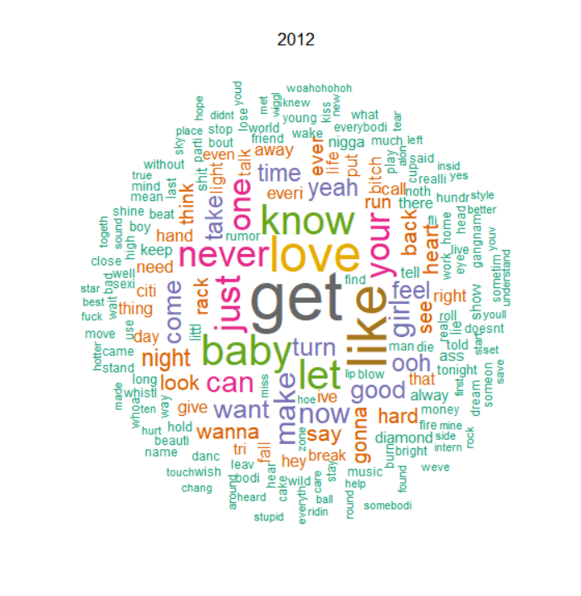
연도별 워드 클라우드

Slide 13
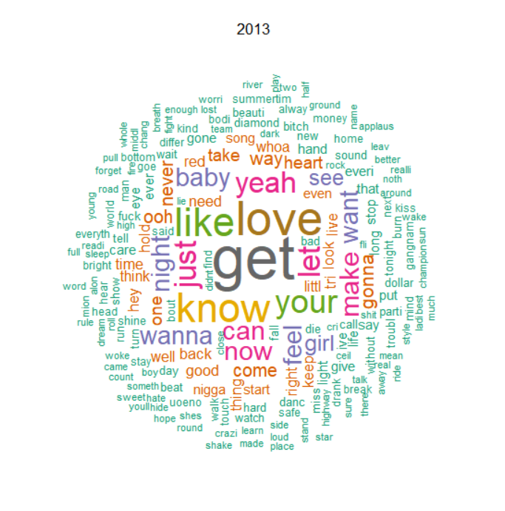
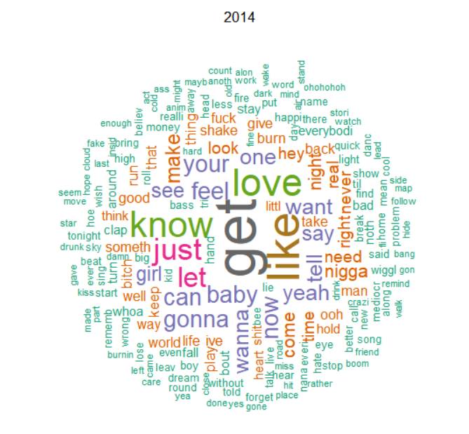
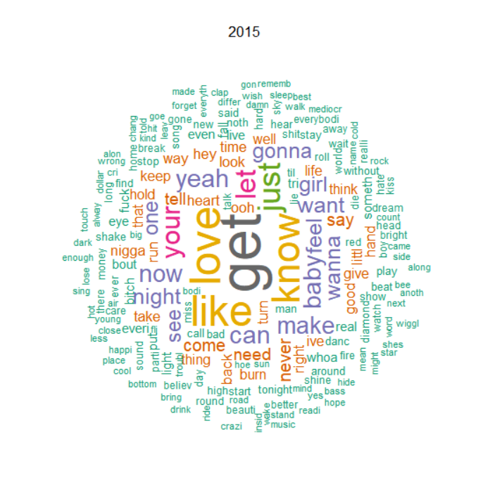
연도별 워드 클라우드

Slide 14
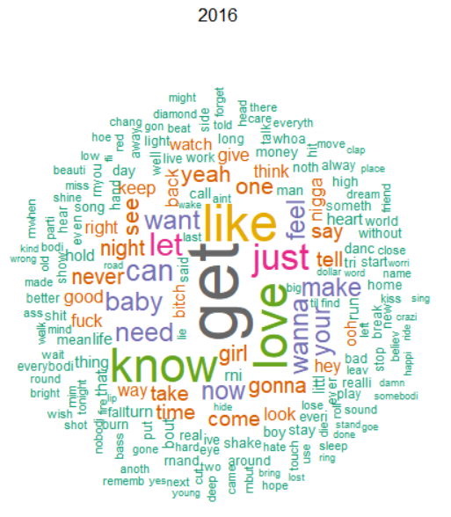
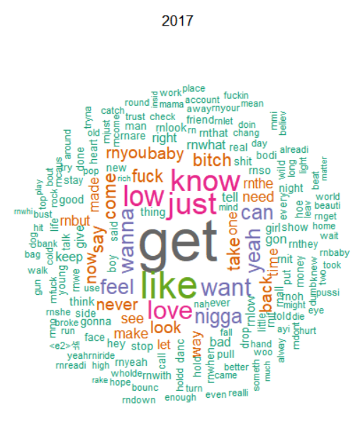
연도별 워드 클라우드

Slide 15

첫 번째 결론
대체로 모든 연도에,
get, know, love, like, just 가 자주 나타남.
연도별
연도별로 1년 단위로는 비교 불가능
최소한, 10년 단위로 비교가 필요하다.
=> 데이터 구하기 힘듦.

Slide 16
CONTENTS3
장르별 분석

Slide 17
장르별 가사 특징
Pop , R&B - 사랑과 로맨스
Rock - 다양한 요소로 명확하게 정의 힘듦
Country- 낙천적, 희망적, 비교와 대조가 꽤 많이 사용
Hip-Hop - 공격적인 가사, 후렴구, 자신의 눈으로 바라본 세상
Electronica - 자신이 전하고자 하는 말 강조, 반복

Slide 18
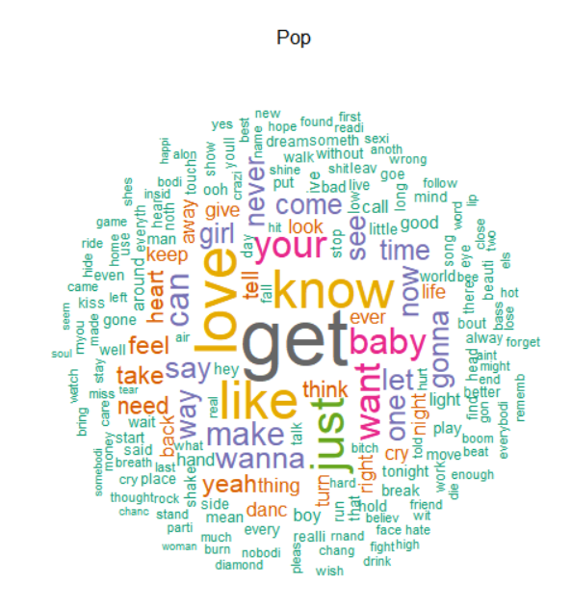
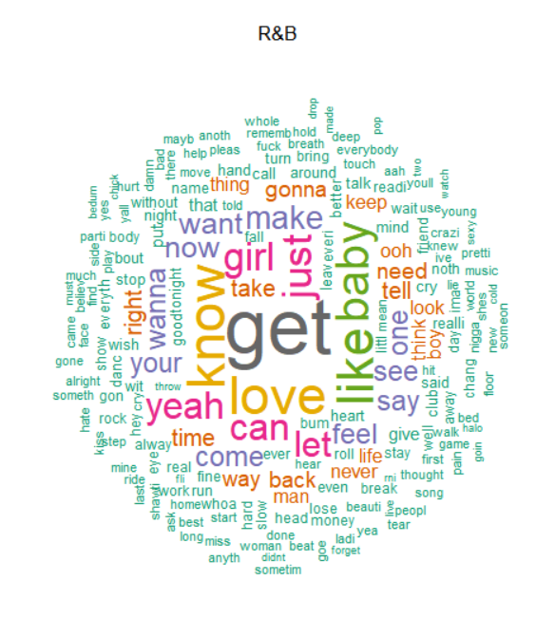
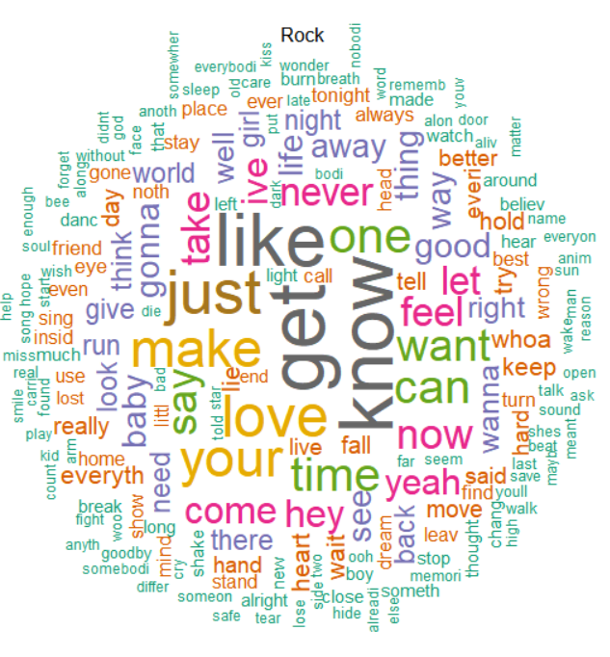
장르별 워드 클라우드

Slide 19
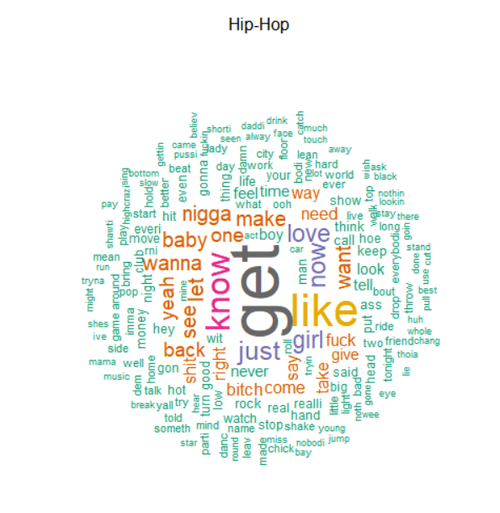
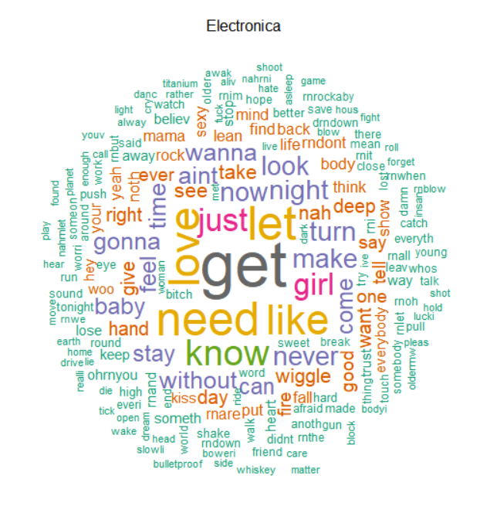
장르별 워드 클라우드

Slide 20
두 번째 결론
get
know
love
like
just

Slide 21
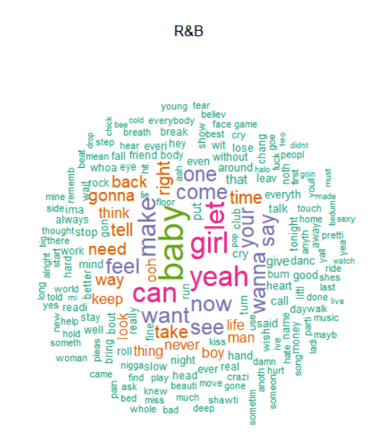
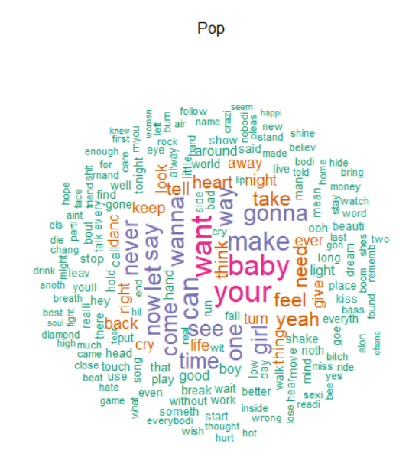
장르별 워드 클라우드
wanna, gonna,
need, want
사랑을 원하고,
필요로 한다.

Slide 22
연관성 분석
지지도 (SUPPORT)
전체 거래에서 특정 물품 A와 B가 동시에 거래되는 비중, 해당 규칙이 얼마나 의미가 있는 규칙인가
신뢰도 (CONFIDENCE)
A를 포함하는 거래 중 A와 B가 동시에 거래되는 비중. A라는 사건이 발생했을 때 B가 발생할 확률이 얼마나 높은가
향상도 (LIFT)
A와 B가 우연에 의해서 같이 거래된 확률보다 A와 B 사이의 관계가 얼마나 더 끈끈한가

Slide 23
연관성 분석
Pop
Lhs |  | Rhs | Support | Confidence | Lift
Fall | > | Love | 0.128 | 0.714 | 1.260
Mean | > | Love | 0.113 | 0.678 | 1.196
Leave | > | Love | 0.111 | 0.672 | 1.186
Kiss | > | Love | 0.105 | 0.649 | 1.145
Always | > | Love | 0.117 | 0.630 | 1.113
의미 있는 사랑에 빠지기 때문에,
떠난 사랑도 잊지않고 계속 사랑하는 의미로 해석
그리움의 내용이 많을 것으로 예상

Slide 24
연관성 분석
R&B
Lhs |  | Rhs | Support | Confidence | Lift
Wrong | > | Love | 0.102 | 0.931 | 1.338
True | > | Love | 0.117 | 0.911 | 1.311
Live | > | Love | 0.113 | 0.882 | 1.268
Lie | > | Love | 0.102 | 0.843 | 1.213
Find | > | Love | 0.105 | 0.778 | 1.118
진정한 사랑을 찾은 줄 알았는데,
알고 보니 거짓된 사랑이라고 해석
깨달음의 내용이 많을 것으로 예상

Slide 25
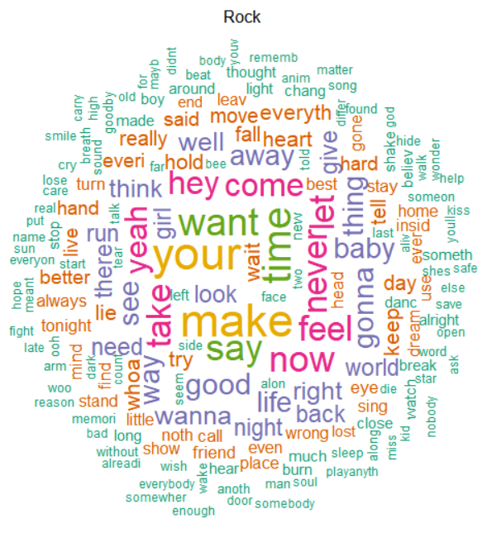
장르별 워드 클라우드
가장 규칙이 없어 보임.
다양한 요소라 정의하기 힘듦
무슨 장르인지 모를 땐 Rock

Slide 26
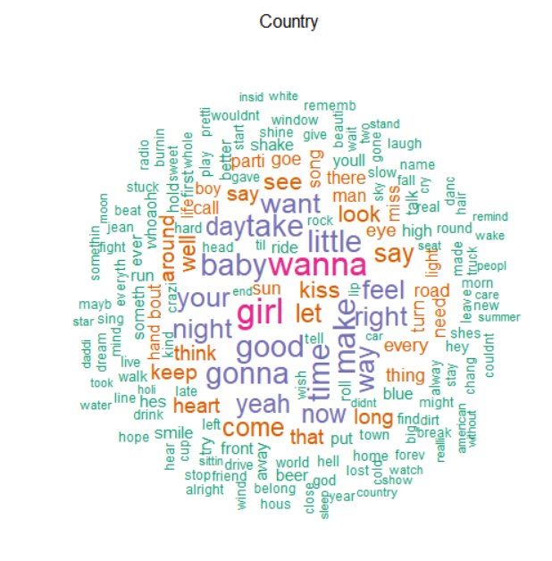
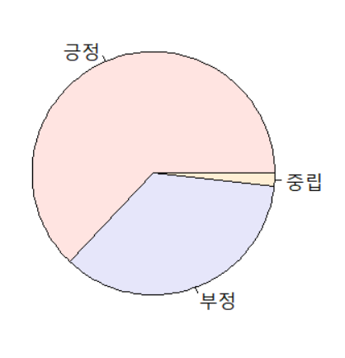
장르별 워드 클라우드
sun, light
낙천적, 희망적
대체로 밝은 분위기

Slide 27
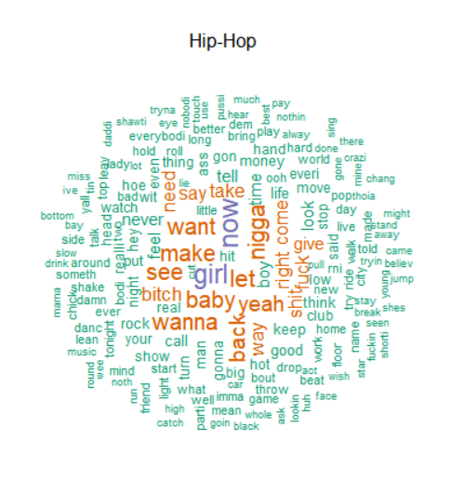
장르별 워드 클라우드
nigga, fuck, bitch, shit
욕설이 자주 나온다.
누가 봐도 Hip-Hop

Slide 28
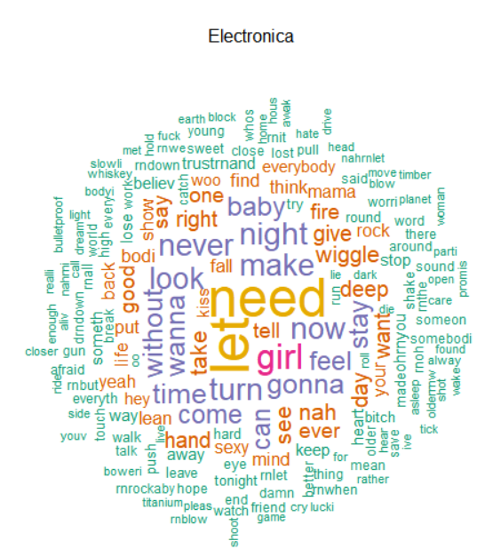
장르별 워드 클라우드
다른 장르와 다르게
Electronica는 need가
가장 크게 나옴
필요하다는 것을 강조
Wiggle처럼 클럽 분위기를
조성하는 단어

Slide 29
CONTENTS4
예측 및 결론

Slide 30
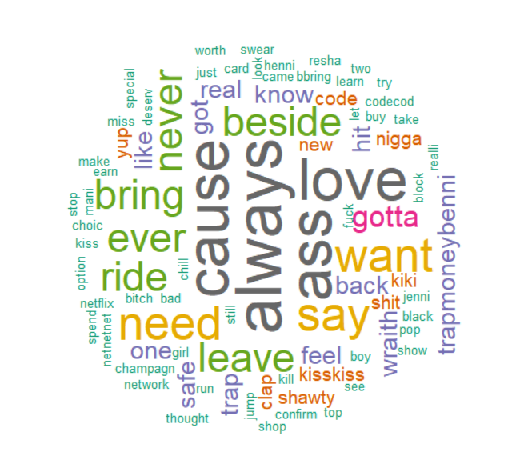
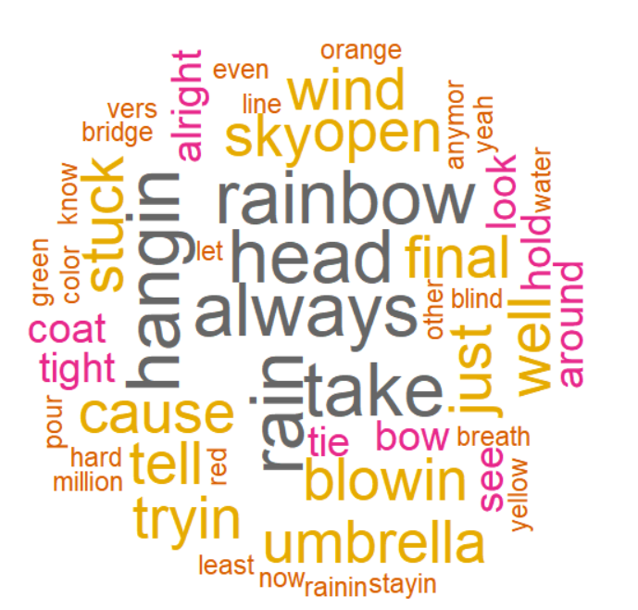
장르 예측

Slide 31
장르 예측
Hip-Hop

Slide 32
장르 예측
Country

Slide 33

최종 결론
규칙 X
욕설
Rock
Hip-Hop
밝은
내용
Country
Electronica
강조
Pop
R&B
사랑
그리움
깨달음

Slide 34
감사합니다.

